Slide 1
Растения освежают ,украшают интерьер, создают благоприятный фон и настроение.
Кроме того обладают целебными свойствами.

Slide 2
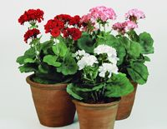
ПЕЛАРГОНИЯ
( герань )
Настойка пеларгонии помогает от болей в сердце, при гастритах, бронхитах.
Отвар этого растения помогает в качестве полоскания при стоматитах и ангине.
Листок герани помогает при простуде уха.
Пеларгония хорошо помогает при стрессах ,неврозах и бессоннице.

Slide 3
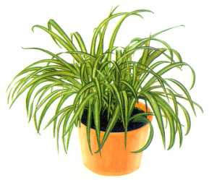
Х
ЛОРОФИТУМ
Главная особенность этого растения – очищение помещения от вредных
микроорганизмов.

Slide 4
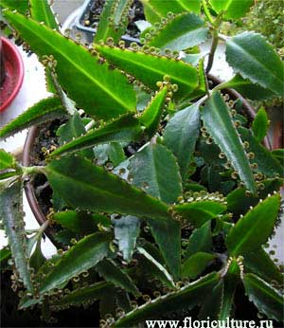
Каланхоэ перистое
Каланхоэ – комнатный женьшень.
Область применения :
при кашле ;
\при ангине ;
при фурункулёзе ;
при ревматизме ,
при глубоких порезах ;
может облегчить зубную боль;
при отсутствии аппетита ;

Slide 5
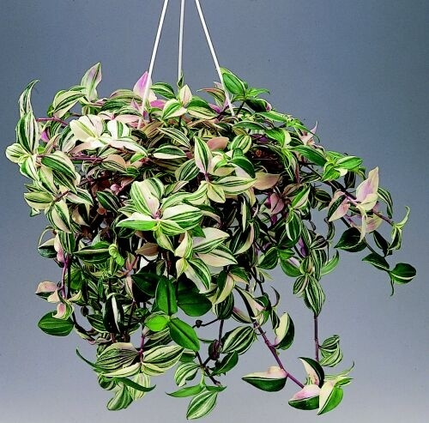
Традесканция
Останавливает кровотечение и заживляет раны, порезы ,царапины.
Быстро останавливает кровь,обеззараживает уменьшает опухоль и размер синяка.

Slide 6
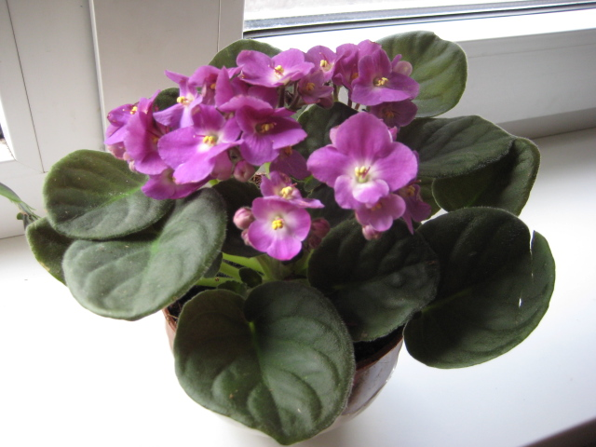
СЕНПОЛИЯ
( Ф И А Л К А )
Способна обогатить комнатный воздух отрицательно заряженными ионами кислорода ,которые снабжают организм человека энергией.
Обладает противоспалительными свойствами.
Применяется при лечении бронхита и коклюша.

Slide 7
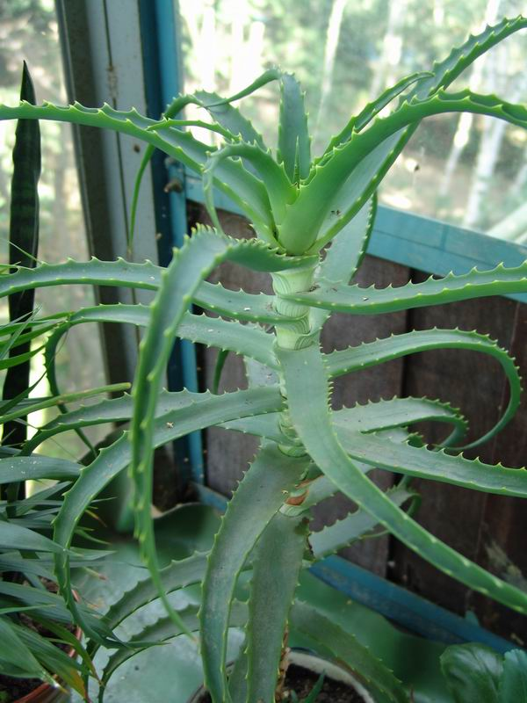
А Л О Э (столетник)
Алоэ назначают :
при прогрессирующей
близорукости;
при воспалении век;
при язвенной болезни желудка;
при бронхиальной астме;
при хронических гастритах;
при фарингитах;
общеукрепляющее средство;
средство для повышения
иммунитета;

Slide 8
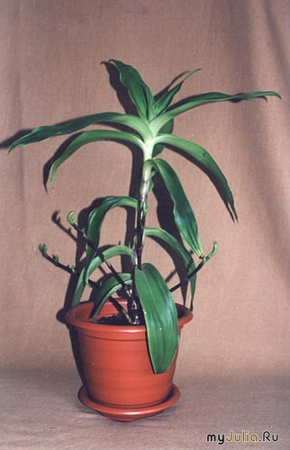
ЗОЛОТОЙ УС (калиссия)
для лечения язвы желудка ;
для лечения бронхиальной
астмы ;
при сахарном диабете ;
при заболеваниях сердца;
при дерматитах ;
при насморке;

